Slide 1
string
石家庄二中
任羽辰

Slide 2
什么是字符串
字符串就是若干字符有序（线性）排列，为了和字符区别，字符串以\0作为结束标志。
比如：”ababa”、”+233-;’%^&*(”

Slide 3
我们怎么存字符串
目前主要有两种方法：
1. 字符数组
声明：char a[105];
2. C++中有string类
声明：string a;

Slide 4
char数组
读入：
scanf(“%s”,a);表示从a的第0位开始储存，直到遇到空格、tab或换行符为止。
scanf(“%s”,a+1);表示从a的第1位开始储存，直到遇到空格、tab或换行符为止。以此类推。
输出：
printf(“%s\n”,a);表示从s的第0位开始输出，直到遇到空字符(0)为止。

Slide 5
char数组
注意：
数组大小问题
scanf在执行的过程中遇到空格tab换行符停止，这时在结尾处添加一个空字符。
要开稍微大一丢丢。

Slide 6
char数组
读入一个字符：
char ch;
getchar(ch);
scanf(“%c”,&ch);
注意这里有“&”符号。
空格和回车也会被读进来。

Slide 7
char数组
常用函数：
memset(s,0,sizeof(s))将s清零
strlen(s)返回从s开始到空结点前一个的长度，注意复杂度是o(长度)的，要预先记录下来。
strlen(s+1)返回从s+1开始到空结点前一个的长度，以此类推。
strcpy(a,b)把b开始到空结点前一个的字符串copy到a中。
strcmp(a,b)compare两个字符串，如果a==b返回0，如果a<b返回负数，如果a>b返回正数。

Slide 8
string
string是STL里的储存字符串的数据结构
支持加法，直接比较大小。
a+b表示将b连接在a的后面构成的string
a<b返回一个bool值

Slide 9
对比
char* 的特点
使用函数进行操作
不能直接赋值, 加
常数小
方便乱搞
string 的特点
面向对象
可以直接复制, 加
常数较大
操作内部元素受限
视情况选择使用

Slide 10
American Standard Code for Information Interchange
8 个二进制位， 大小为1Byte。
ASCII码表
0 — NUL
48~57 — ‘0’~‘9’
65~90 —‘A’~‘Z’
97~122 — ‘a’~’z’
字符串按字典序的大小比较

Slide 11
一些术语
子串—字符串中连续的一段字符(依然是一个字符串)
前缀—包含了第一个字符的子串
后缀—包含了最后一个字符的子串
子序—字符串中的一些字符组成的新串(不一定要连续, 但是要按照原来的顺序)

Slide 12
黑科技
#include<ctype.h/cctype>
char x;
isdigit(x); // check if x is a digit
isxdigit(x); // check if x is a hex digit(‘0’~’9’, ‘a’~’f’)
islower(x); // check if x is a lowercase letter
isupper(x); // check if x is a uppercase letter

Slide 13
黑科技++
快读
inline int read(){
int x=0;char p=getchar();
while(p<'0'||p>'9')p=getchar();
while(p>='0'&&p<='9')x=x*10+p-'0',p=getchar();
return x;
}
可以用isdigit()函数

Slide 14
POJ 3630
题意：t个case(1<=t<=40),给你n个电话号码（电话号码长度<10）（1 ≤ n ≤ 10000），如果有电话号码是另一个电话号码的前缀，则称这个通讯录是不相容的，判断通讯录是否相容。
将字符串从小到大排序，判断相邻两个串是否有包含关系

Slide 15
洛谷1012 拼数
设有n个正整数（n≤20），将它们联接成一排，组成一个最大的多位整数。
例如：n=3时，3个整数13，312，343联接成的最大整数为：34331213
又如：n=4时，4个整数7，13，4，246联接成的最大整数为：7424613

Slide 16
洛谷1012 拼数
bool cmp(string a,string b){return a+b>b+a;}
排序后输出即可

Slide 17
字符串hash
快速判断两个字符串是否相等。
hsh[i]=(hsh[i-1]*k+str[i])%p(k进制，对p取模)
k可取|Σ|，或者取31,131,13131等数字。
p最好取较大的质数。
（998244353 23333333333333333 16个3）
如果不放心，可多取几个大质数p分别取模判断。

Slide 18
字符串hash
注意：
k 必需比字符集大, 否则某些字符会完全等效
gcd(k,p) = 1， 否则会对Hash 的值域造成浪费
BZOJ 3097

Slide 19
hash的黑科技
unsigned int 即对2³² 取模.
unsigned long long 即对2⁶⁴ 取模.
优点: 不使用mod(%) 可优化程序的常数.
缺点: 容易被特殊构造的数据卡掉.

Slide 20
字符串hash
已知串a_{i} 的每一个前缀的hash 值h_{i}, 怎么求子串[l…r] 的hash 值呢?
利用” 看作b 进制数” 这个思路.
hash = (h_{r} – h_{l-1} * b^{r-l+1})mod p

Slide 21

栗子们
“abcde” -> 12345
这是以’a’-1开始算每位的hash值，并用十进制的结果
“de”=“abcde”-”abcXX”
= 12345-12300=45

Slide 22
合并两个串的hash值
已知串A 和串B 分别的Hash 值, 求串AB 的Hash 值.
Hash(AB) = Hash(A)*|b|^{|B|} + Hash(B)
Hash(”abcde”) = Hash(”abc”) *10² + Hash(”de”)

Slide 23
hash的一些应用
求两串的最长公共前缀（LCP）
diff(a,b,i)，a串和b串前i位是否相同，相同return true，不相同return false;
111111110000000
满足单调性，可以二分
判断两个串的字典序大小
Sa=“abababaa”,Sb=“ababbaaa”
Diff(Sa,Sb)=“11110000”找到a串和b串LCP
设LCP的长度为k，判断Sa[k+1]与Sb[k+1]即可。

Slide 24
hash的一些应用
乱搞神器
最长回文子串→manacher算法O(n) hash→O(nlogn)
hash判断循环节→O(n)+O(n/2)+O(n/3)+…+O(1)~O(nlogn)
网上有证明

Slide 25
一个例题
给你两个串a,b， 求它们的最长公共子串长度.
|a|,|b|≤10⁵.
// 正解是后缀数组. 这和今天的内容毫不相关.

Slide 26
一个例题
如果两个串相等, 那它们的子串也相等. (显然)
二分答案是否可行?

Slide 27
一个例题
二分后的过程:
先将第一个串中所有长度为l 的子串的hash 值算出来.
再将第二个串中所有长度为l 的子串的hash 值算出来, 看这个值是否出现在第一个串中.

Slide 28
如何判断一个数是否在一堆数里面?
排序后二分查找？
STL中的set
等
复杂度O(nlog²n)
常数小，就将此题搞过去了

Slide 29
POJ2758
给定一个字符串，要求维护两种操作
在字符串中插入一个字符
询问某两个位置开始的LCP
插入操作<=200，字符串长度<=5*10⁴，查询操作<=2*10⁴
注意到插入次数很少，可以直接每次暴力重构，hash解决问题

Slide 30
rxz->同伙
定义所有各字母序号之和相同的字符串为“同伙”。
如：”ABC”和”CC”是同伙，”ABC”和”AAA”不是
给定一个主串s、一个辅串p，问s是否有子串与p是同伙。
|s|<=10⁷

Slide 31
rxz->同伙
最裸的暴力：
O(n²)枚举每个子串，暴力算出ASCII之和。 O(n³)
h(l,r)是str[l,r]的和，O(n)预处理前缀和，O(1)求hash值。O(n²)
发现h单调递增，采用二分O(nlogn)
two_pointers->O(n)

Slide 32
NOI2017 蚯蚓排队
给出 n 个字符，初始每个字符单独成字符串。支持 m 次操作，每次为以下三种之一：
1 i j ：将以 i 结尾的串和以 j 开头的串连到一起。
2 i ：将 i 所在串从 i 位置和 i 下一个位置之间断开。
3 S k ：对于字符串 S 每个长度为 k 的子串，统计它在这 n 个字符组成所有字符串中出现的次数，求所有统计结果的乘积模 998244353 的结果。
n≤2*10⁵,m≤5*10⁵,∑|S|≤10⁷,k≤50，2操作次数不超过 1000，字符集大小为 ′1′∼′6′ 。

Slide 33
NOI2017 蚯蚓排队
一个显而易见的做法是：维护所有这 n 个字符组成的长度在 1∼50 之间的字符串的Hash值，查询时直接统计Hash值出现次数即可。
这样做的时间复杂度是什么呢？
看起来有 m 次合并，是 mk² 的。
实则不然，当没有 2 操作时，最终得到的只有 nk 个子串，因此上界严格时复杂度就是 O(nk) 的。而 2 操作只有 1000 次，每次会产生 k² 的势能贡献，这一部分也只有 O(ck²) 。
时间复杂度 O(nk+ck²+∑|S|) 。

Slide 34
BZOJ3555: [Ctsc2014]企鹅QQ
题意：n个字符串长度L相同，找出有多少对，字符串只有一个位置不同
n<=30000,L<=200
史上最水CTSC题？
删除所有字符串的某一位的字符，计算新的hash值，找到相同的。

Slide 35
BZOJ4264 : 小C找朋友
给定一张无向图，求满足以下条件的点对 (x,y) 数目：对任意点z
(z≠x且z≠y)，边 (x,z) 和 (y,z) 同时存在或同时不存在。
n,m≤10⁵

Slide 36
BZOJ4264 : 小C找朋友
若x与y可能成为好友，那么它们连出去的点除了x和y之外都相同。
于是给每个点一个long long的随机权值，然后每个点的hash值为与其相连的点的权值的异或和，若两个点hash值相等，则可行。
给每个点的hash值异或上自己本身的权值再求一次即可得到正确答案。
时间复杂度O(nlogn) 。

Slide 37
BZOJ 4892
加里敦大学的生物研究所，发现了决定人喜不喜欢吃藕的基因序列S,有这个序列的碱基序列就会表现出喜欢吃藕的性状，但是研究人员发现对碱基序列S,任意修改其中不超过3个碱基，依然能够表现出吃藕的性状。
现在研究人员想知道这个基因在DNA链S0上的位置。
所以你需要统计在一个表现出吃藕性状的人的DNA序列S0上，有多少个连续子串可能是该基因，即有多少个S0的连续子串修改小于等于三个字母能够变成S。
|S|、|S₀|<=10⁵

Slide 38
BZOJ 4892
直接枚举每个位置为起点，然后指针每次跳到lcp的后面，如果跳的超过三次就退出即可。
这里求LCP用hash+二分就好了。

Slide 39
BZOJ2462 矩阵模板
给定一个M行N列的01矩阵，以及Q个A行B列的01矩阵，你需要求出这Q个矩阵哪些在原矩阵中出现过。
所谓01矩阵，就是矩阵中所有元素不是0就是1。
n,m<=10³，q<=10⁵
保证输入输出不会TLE.

Slide 40
BZOJ2462 矩阵模板
由于k个矩阵的长和宽都是一样的，所以把原矩阵的所有a*b的子矩阵给hash出来。然后依次查找是否存在即可。
矩阵->先横着hash, 再竖着hash.

Slide 41
BZOJ3796
题意：给定字符串s1,s2,s3，求一个字符串w，它同时是s1,s2的子串，且它的子串中不含有s3，求w的最大可能长度。
数据范围：1<=|s1|,|s2|<=50000,1<=|s3|<=10000

Slide 42
BZOJ3796
首先我们预处理出s1和s2的前缀哈希值，s3的哈希值。
第一步是先处理出在s1和s2中找到有哪些位置是s3。直接用哈希值来进行字符串匹配。
我们枚举s1(s2)的每一位，然后判断以这个位置为开头，往后|s3|这一段子串的哈希值（这个可以利用前缀哈希值搞定）是否等于w的哈希值。

Slide 43
BZOJ3796
把s1串和s2串中包含s3串的最后一个点标记成1，然后对这个东西求一个前缀和，就能快速知道一段区间内有没有关键点。
二分答案mid，将s1串中所有长度为mid的子串的哈希值加入到set中，扫s2串长度为mid的子串，查看哈希值有没有出现过，如果有证明有长度为mid的串，且没有关键点，则mid可行。

Slide 44
POJ 2001 trie树的模板题
题目大意： 一个字符串的前缀是从该字符串的第一个字符起始的一个子串。例如 “carbon”的子串是: “c”, “ca”, “car”, “carb”, “carbo” 和 “carbon”。注意到这里我们不认为空串是子串, 但是每个非空串是它自身的字串. 我们现在希望能用前缀来缩略的表示单词。例如, “carbohydrate” 通常用”carb”来缩略表示. 现在给你一组单词, 要求你找到唯一标识每个单词的最短前缀 在下面的例子中，”carbohydrate” 能被缩略成”carboh”, 但是不能被缩略成”carbo” (或其余更短的前缀) 因为已经有一个单词用”carbo”开始 一个精确匹配会覆盖一个前缀匹配，例如，前缀”car”精确匹配单词”car”. 因此 “car” 是 “car”的缩略语是没有二义性的 , “car”不会被当成”carriage”或者任何在列表中以”car”开始的单词.

Slide 45
POJ 2001 trie树的模板题
样例输入 carbohydrate cart carburetor caramel caribou carbonic cartilage carbon carriage carton car carbonate
样例输出 carbohydrate carboh cart cart carburetor carbu caramel cara caribou cari carbonic carboni cartilage carti carbon carbon carriage carr carton carto car car carbonate carbona

Slide 46
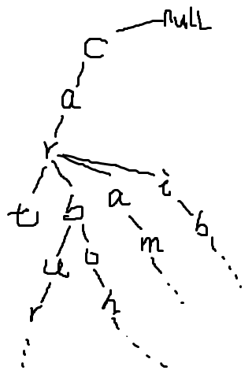
首先，Trie树是什么东西呢
把样例的前5个单词放进树里是这个样子的
Trie树的基本性质可以归纳为：
（1）根节点不包含字符，除根节点以外每个节点只包含一个字符。 （2）从根节点到某一个节点，路径上经过的字符连接起来，为该节点对应的字符串。 （3）每个节点的所有子节点包含的字符串不相同。
单次操作O(len)！
以及，不建议使用指针版的

Slide 47
Trie树的插入&查询
void insert(char ch[]){
int now=0;
for(int i=0;ch[i];i++){
if(!next[now][ch[i]-'a'])next[now][ch[i]-'a']=++cnt;
now=next[now][ch[i]-'a'],num[now]++;
}
}
（应该挺好理解的吧,,）
如果原来没有这个节点 就编号
如果有 就顺着走
void find(char ch[]){
int now=0;
for(int i=0;ch[i];i++){
now=next[now][ch[i]-'a'];
printf("%c",ch[i]);
if(num[now]==1)break;
}putchar('\n');
}
别的题同理

Slide 48
POJ2001的代码
//By SiriusRen
#include <cstdio>
using namespace std;
int n,next[1005*22][26],cnt,num[1005*22];
char ch[1005][22];
void insert(char ch[]){
int now=0;
for(int i=0;ch[i];i++){
if(!next[now][ch[i]-'a'])next[now][ch[i]-'a']=++cnt;
now=next[now][ch[i]-'a'],num[now]++;
}
}
void find(char ch[]){
int now=0;
for(int i=0;ch[i];i++){
now=next[now][ch[i]-'a'];
printf("%c",ch[i]);
if(num[now]==1)break;
}putchar('\n');
}
int main(){
while(~scanf("%s",ch[n+1]))n++,insert(ch[n]);
for(int i=1;i<=n;i++)printf("%s ",ch[i]),find(ch[i]);
}

Slide 49
POJ 2945 水题~
题意：
给出x个字符串，问你i个(1<=i<=x)相同字符串的个数（字符串长度都是len），然后输出第i行代表有i个相同字符串的个数。（x<=20000 len<=20）
这题（当然）有别的方法~
Hash一下不就完了
建个trie树也是资磁的
建完trie树DFS一下 到底的时候看看有多少个字符串
（所有字符串长度一样 导致这题写起来特别方便）

Slide 50
POJ 3630
题意：t个case(1<=t<=40),给你n个电话号码（电话号码长度<10）（1 ≤ n ≤ 10000），如果有电话号码是另一个电话号码的前缀，则称这个通讯录是不相容的，判断通讯录是否相容。
我们是来学习trie树的= =
把电话的结尾做标记，check的过程中，如果是电话号码的结尾并且trie树后面还有枝子，输出NO。（对树DFS一下）

Slide 51
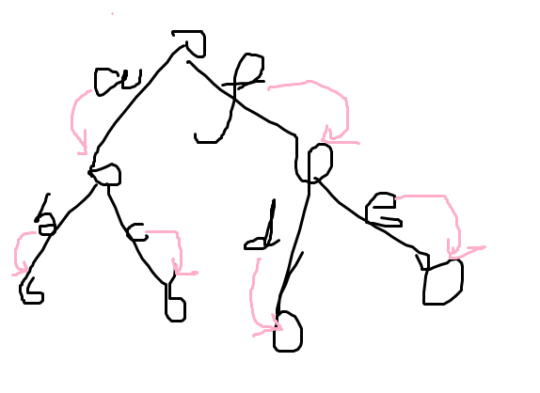
POJ 3764 （相对较难？）
给你一棵树，n个节点，n-1条边每条边i都有一个权值wi。定义任意两点间的权值为：这两点间的路径上的所有边的值的异或。比如a点和b点间有i，j，k三条边，那么ab两点间的权值为：wi^wj^wk。求这个最大的权值（最长异或路径）。
首先 边权可以放到点权上

Slide 52
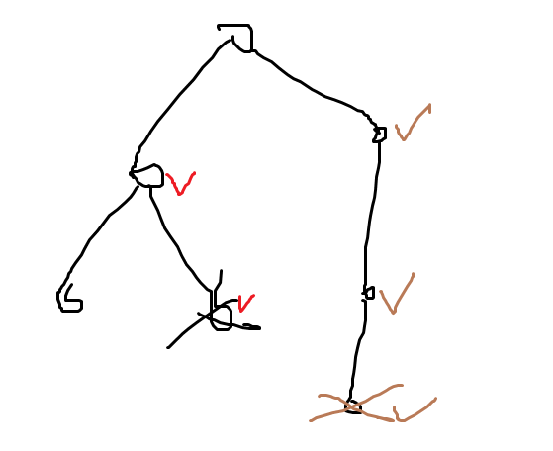
POJ 3764
然后我们可以搞一个树上的前缀异或和.
这样的话 把当前点的所有点权加到trie树里
从最高位到最低位走不同的路
例：1011100101
我们要走：0100011010
如果走不了就顺着走
跑出来的数异或当前的数就是经过这个点的
最优解了（思考熊）

Slide 53
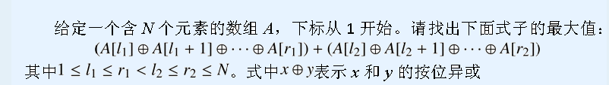
BZOJ 4260
看起来一副不可做的样子是吧,,,
如果只看前半部分的式子呢？
再看看后半部分...
发现 前缀异或一下 trie树上查一查 后缀异或一下 trie树上查一查
搞定~

